Slide 1
Conceptos Claves

Slide 2
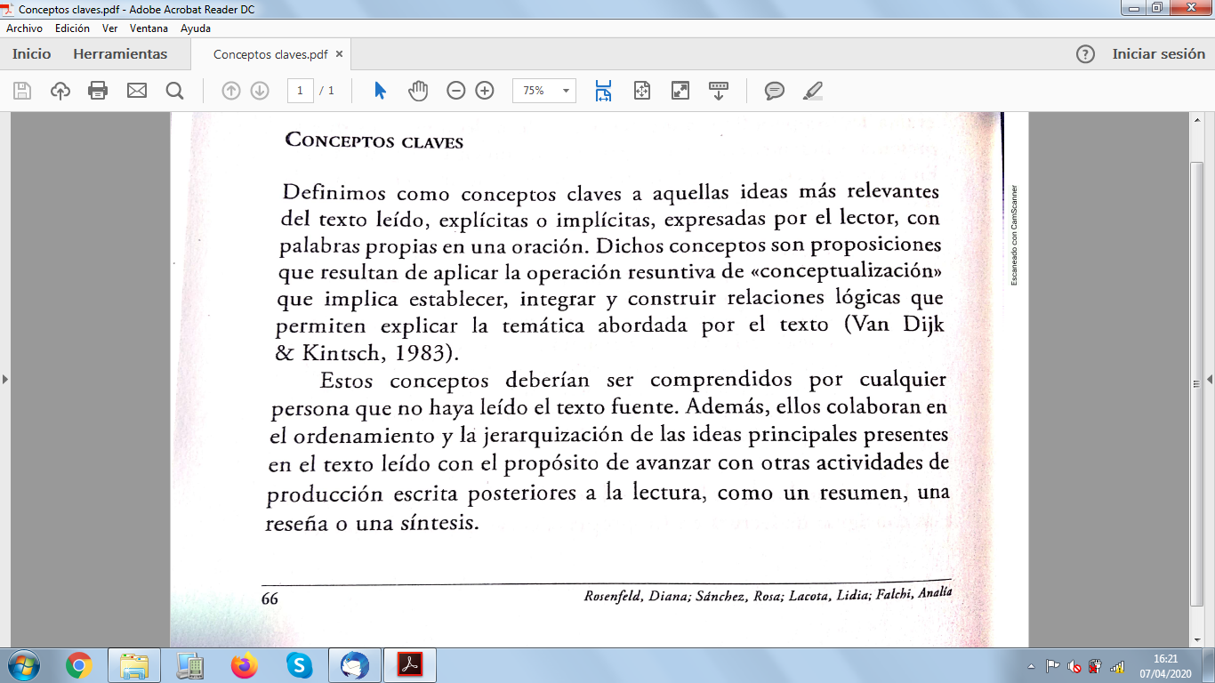

Slide 3
Características de los conceptos claves (CC)
Los CCs deben ser comprendidos sin necesidad de haber leído el texto-fuente.
Cada CC es una oración completa que contiene información importante del texto-fuente.
Cada CC es una oración autónoma e independiente.
Cada CC debe estar expresado con palabras propias.
Cada CC expresa ideas, explícitas o implícitas, que el lector recupera a partir de la lectura del texto-fuente.
Los CCs NO deben incluir información externa al texto-fuente, ni opinión personal.

Slide 4
Ejemplos
(basados en el texto de Tuca, S.)
La globalización se ha detenido e incluso revertido a causa de la reciente crisis, la retracción del comercio exterior, la disminución en la inversión extranjera directa y las reorientaciones en la política económica a nivel global.
La crisis de la globalización económica no significa el fin de la globalización, ya que, así como el aumento del comercio no indica solamente una globalización creciente, su retracción no sería indicio de un proceso de desglobalización.

Slide 5
Bibliografía
Rosenfeld, D., Sanchez, R., Lacota, L. y Falchi, A.. (2018). Lectocomprensión en lengua extranjera: Herramientas para facilitar la lectura de textos académicos. Luján: EdUNLu
Tuca, S. (2013) The evolution of economic globalization during the current global crisis. CES Working Paper. Recuperado de http://ceswp.uaic.ro/articles/CESWP2013_V4TUC.pdf. Fecha de consulta: 08/04/2020

